Slide 1

Федеральное государственное автономное образовательное учреждение высшего образования
«Московский государственный технический университет имени Н.Э. Баумана
(национальный исследовательский университет)»
(МГТУ им. Н.Э. Баумана)
Метод сжатия статических
изображений без потерь на основе алгоритма Хаффмана
Студент: Ковалец Кирилл Эдуардович ИУ7-42М
Научный руководитель: Новик Наталья Владимировна
Москва, 2025
Notes:
1

Slide 2
Цель и задачи
Цель работы: разработать метод сжатия статических изображений без потерь на основе алгоритма Хаффмана.
Задачи:
провести аналитический обзор известных методов сжатия статических изображений;
разработать метод сжатия статических изображений без потерь на основе алгоритма Хаффмана;
разработать программное обеспечение для демонстрации работы созданного метода;
провести сравнение разработанного метода с аналогами по степени сжатия изображений.
Notes:
2

Slide 3
Сравнение методов сжатия без потерь
К1 — возможность кодирования данных за один проход;
К2 — отсутствие необходимости в таблице частот пикселей сжимаемого изображения;
К3 — наличие в зашифрованном сообщении информации для распаковщика;
К4 — наличие у каждого сжатого пикселя своего кода.
Метод сжатия | К1 | К2 | К3 | К4
RLE | + | + | – | –
LZW (словарный метод) | + | + | + | –
Унарное кодирование | + | – | + | +
Метод Хаффмана | – | – | + | +
Арифметическое кодирование | + | – | + | –
Notes:
3

Slide 4
Выбор цветовой модели
К1 — класс метода по принципу действия;
К2 — количество байт для кодирования одного пикселя;
К3 — наличие поддержки альфа-канала;
К4 — отсутствие отдельного канала для яркости.
Метод сжатия | К1 | К2 | К3 | К4
RGB | аддитивный | 3 | – | +
RGBA | аддитивный | 4 | + | +
CMYK | субтрактивный | 4 | – | +
LAB | перцепционный | 3 | – | –
HSB | перцепционный | 3 | – | –
Notes:
4

Slide 5
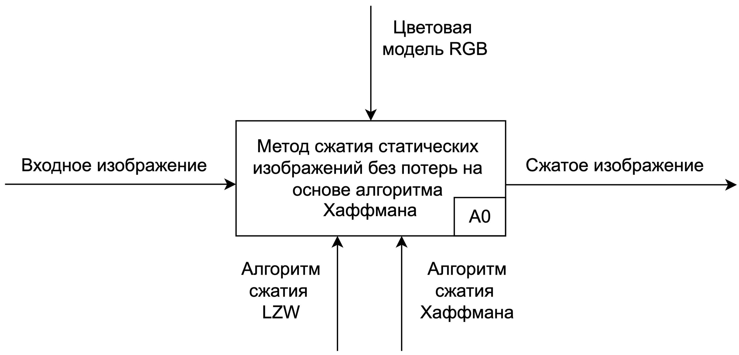
Формализованная постановка задачи в нотации IDEF0
Notes:
5

Slide 6
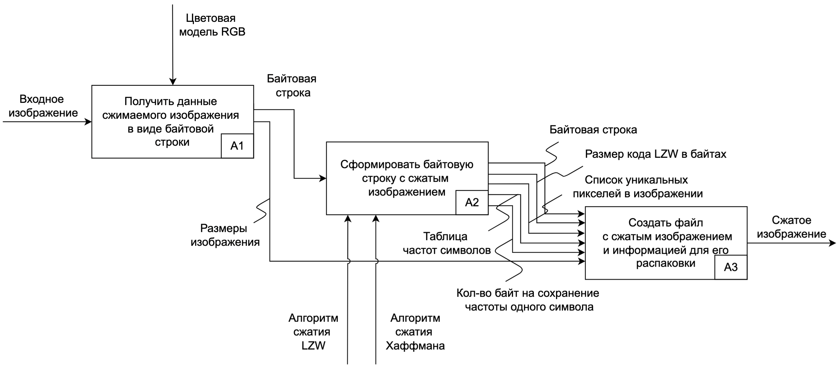
Детализированная IDEF0-диаграмма первого уровня разработанного метода
Notes:
6

Slide 7
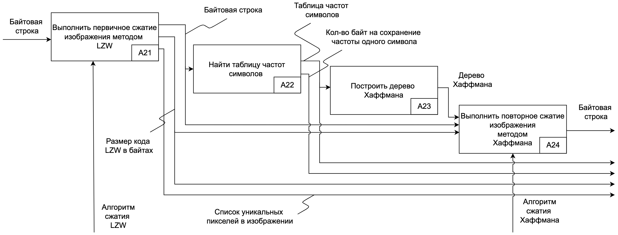
Детализированная IDEF0-диаграмма уровня A2 разработанного метода
Notes:
7

Slide 8
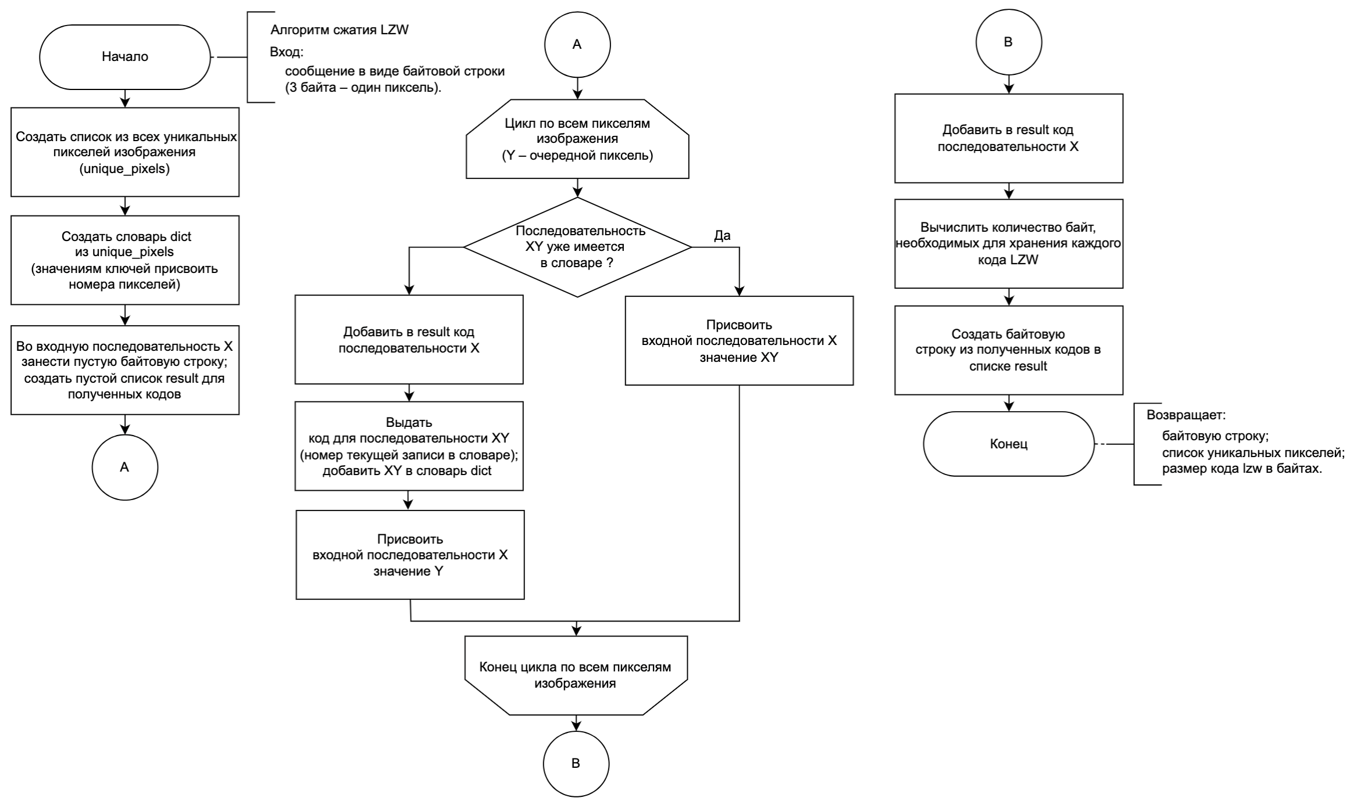
Первичное сжатие с использованием метода LZW
Notes:
8

Slide 9
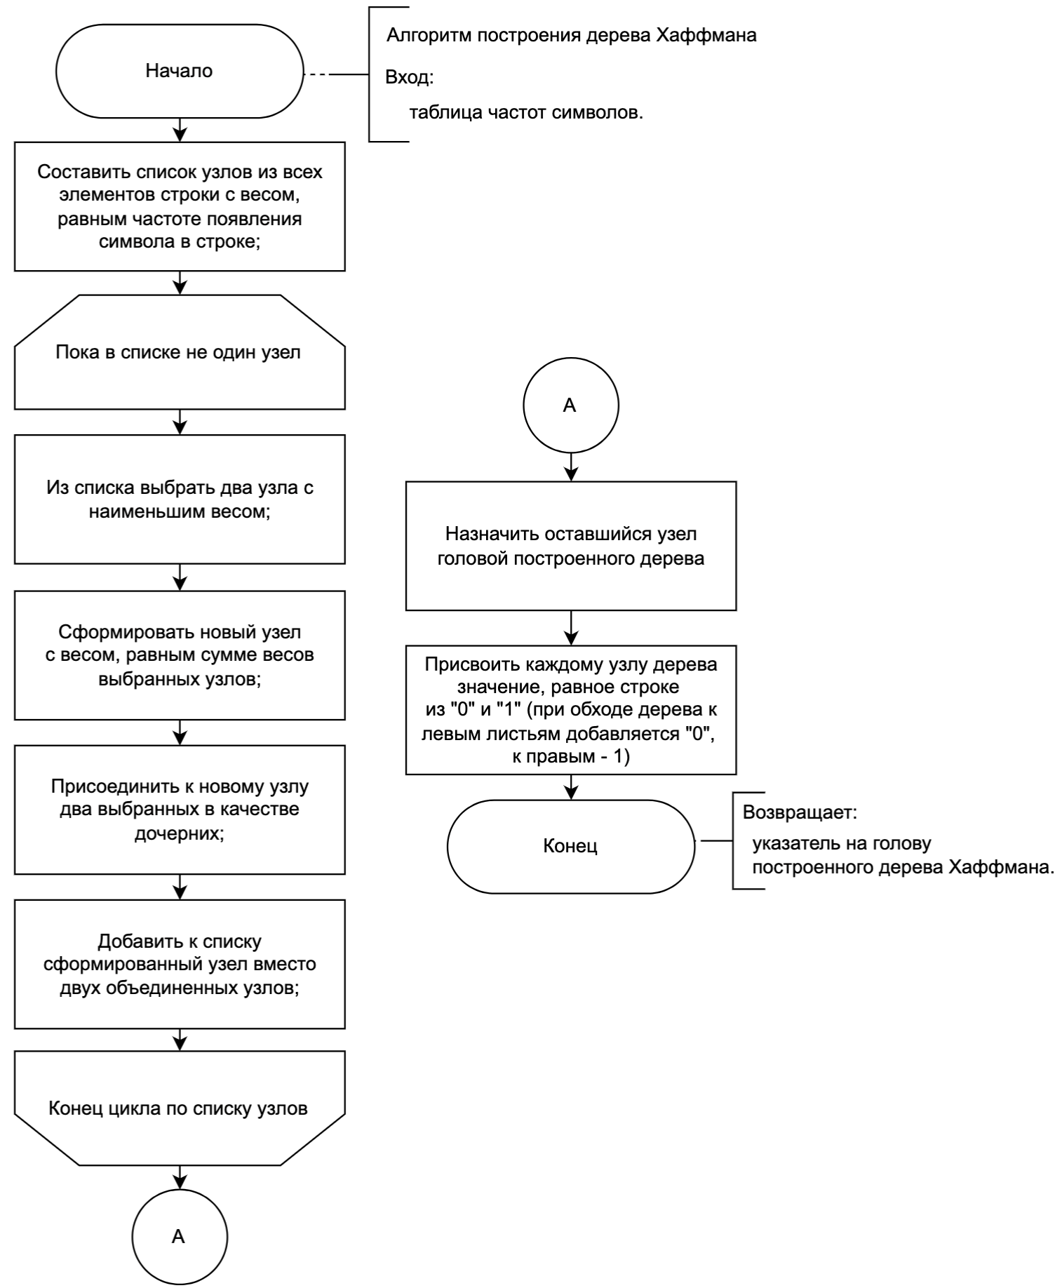
Построение дерева Хаффмана
Notes:
9

Slide 10

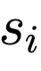
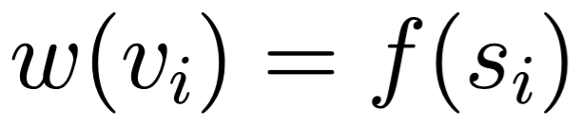
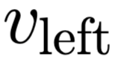

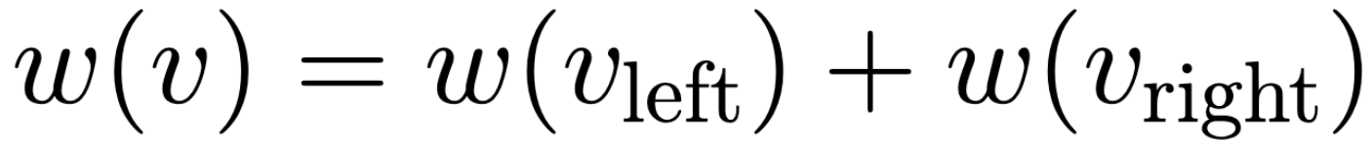
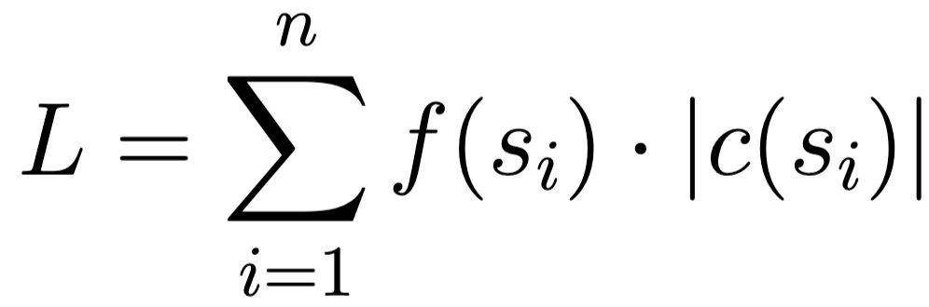

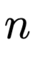
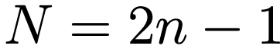
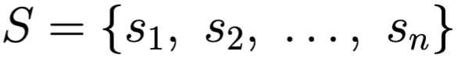
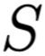
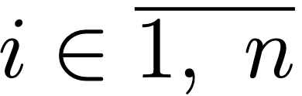
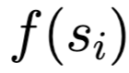
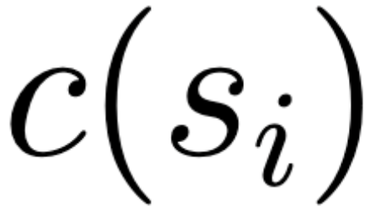
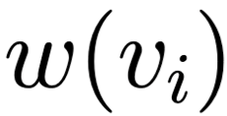
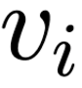
Формулы для построения дерева Хаффмана
Для узла , соответствующему символу : .
Вес узла, полученного в результате объединения двух узлов с минимальными весами ( и ): .
Средняя длина кода L вычисляется по формуле: .
Количество узлов в дереве Хаффмана для символов: .
Используемые обозначения:
– алфавит из символов;
– символ алфавита , где ;
– частота появления символа в изображении;
– последовательность битов от корня дерева до листка символа ;
– вес узла .
Notes:
10

Slide 11
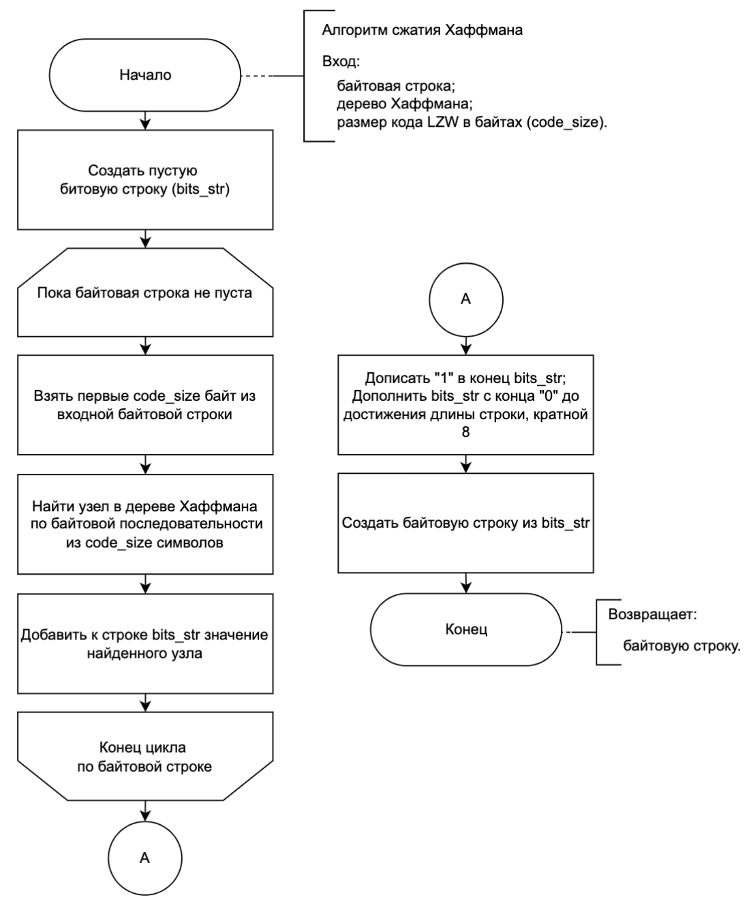
Выполнение сжатия подготовленных данных методом Хаффмана
Notes:
11

Slide 12
Особенности разработанного гибридного метода
Применение первичной обработки изображения методом LZW для удаления избыточности и уменьшения количества обрабатываемых символов.
Восстановление словаря LZW по мере распаковки изображения с использованием списка уникальных пикселей и величины кода одного пикселя.
При обработке подготовленных данных методом Хаффмана за один символ принимается код последовательности пикселей, сгенерированный на первом этапе метода.
Выравнивание битовой строки, полученной на последнем этапе сжатия, до длины, кратной 8.
Notes:
12

Slide 13
Используемые программные средства для реализации метода
Python — язык программирования;
tkinter — библиотека для создания графического интерфейса;
matplotlib.pyplot — модуль, предоставляющий функции для создания графиков;
matplotlib.offsetbox — модуль, предоставляющий возможность размещения текстовых и графических элементов на построенных графиках;
bitarray — библиотека для работы с массивами битов (использовалась при сжатии данных методом Хаффмана);
progress — библиотека, используемая для отображения прогресса этапов сжатия и распаковки изображений.
Notes:
13

Slide 14
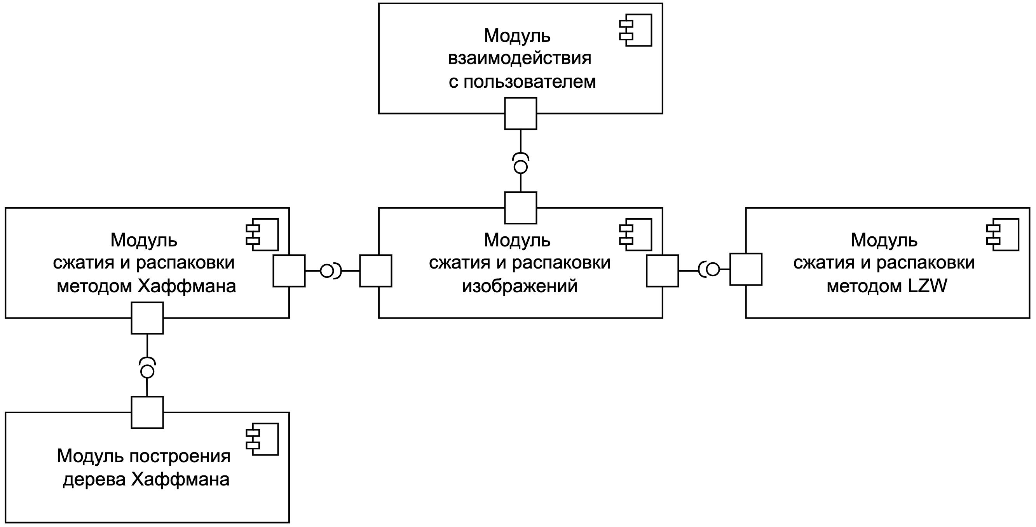
UML-диаграмма компонентов разработанного ПО
Notes:
14

Slide 15
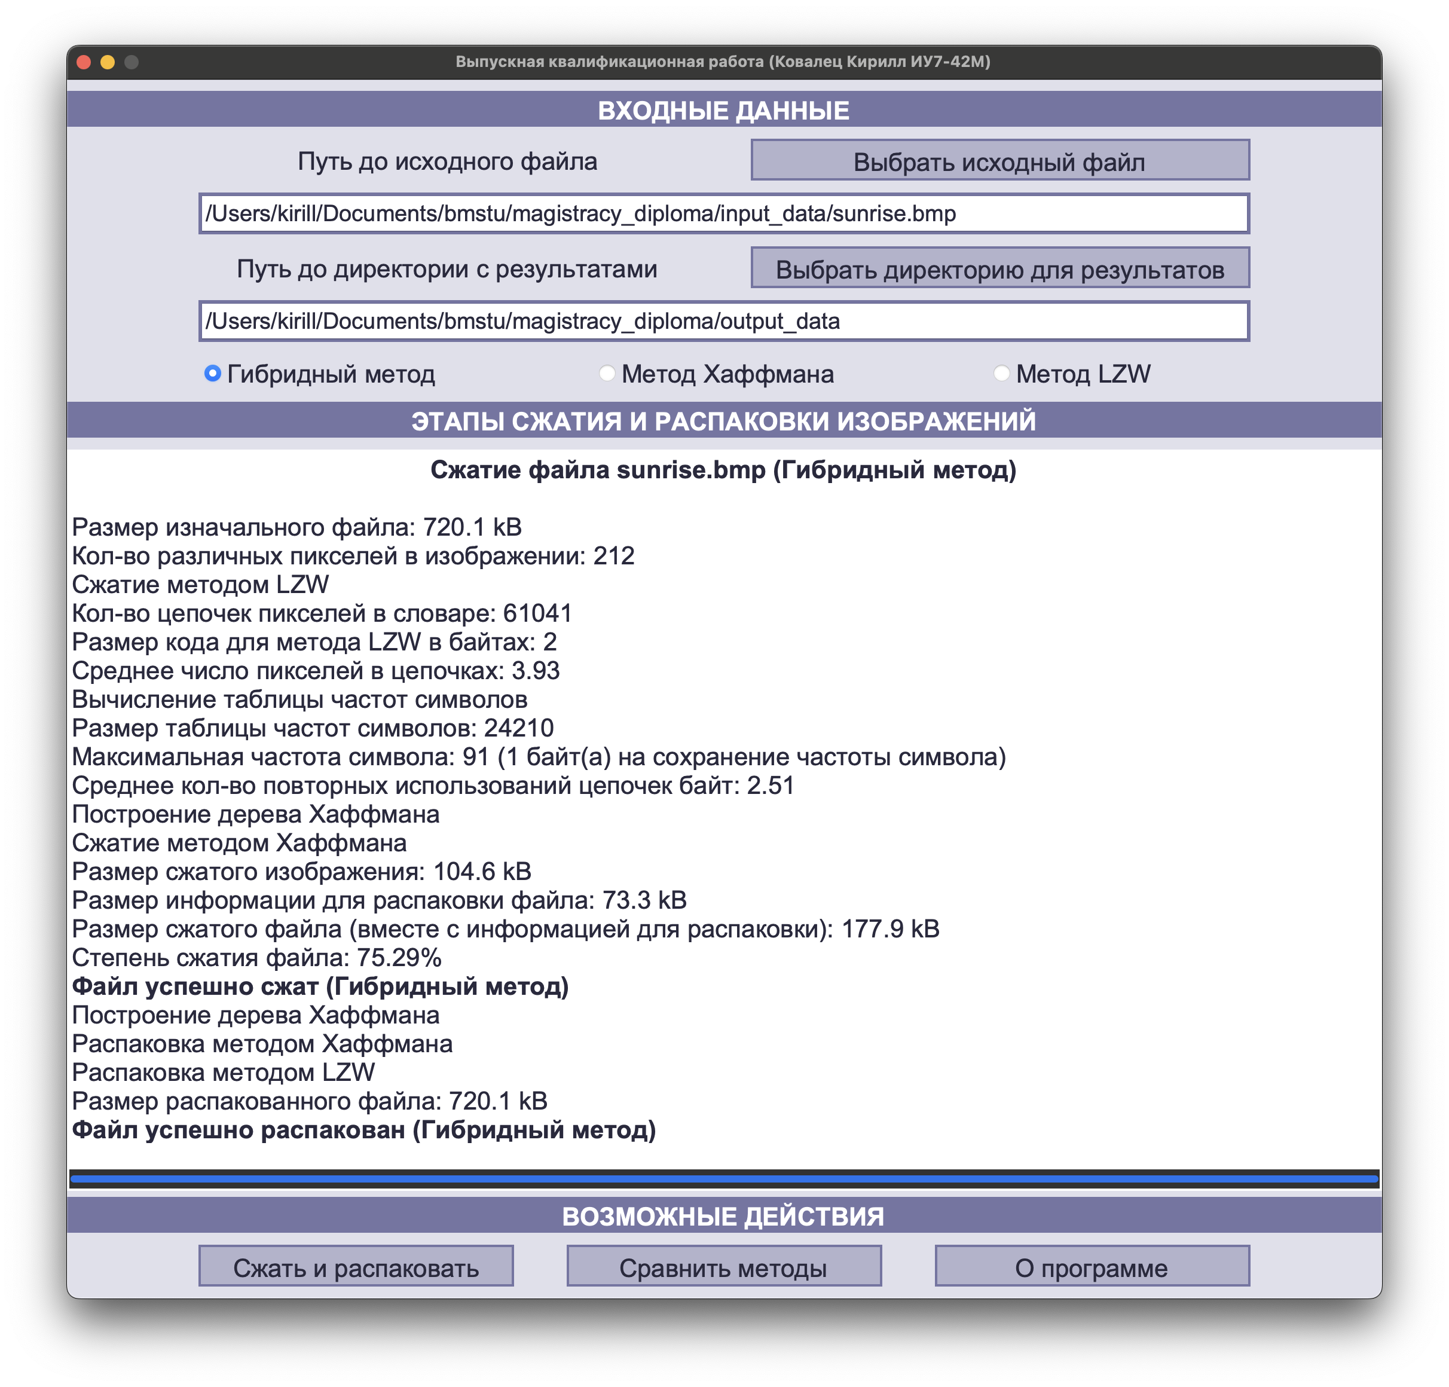
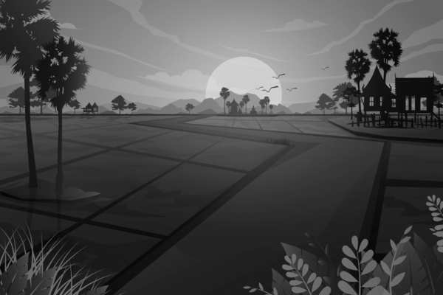
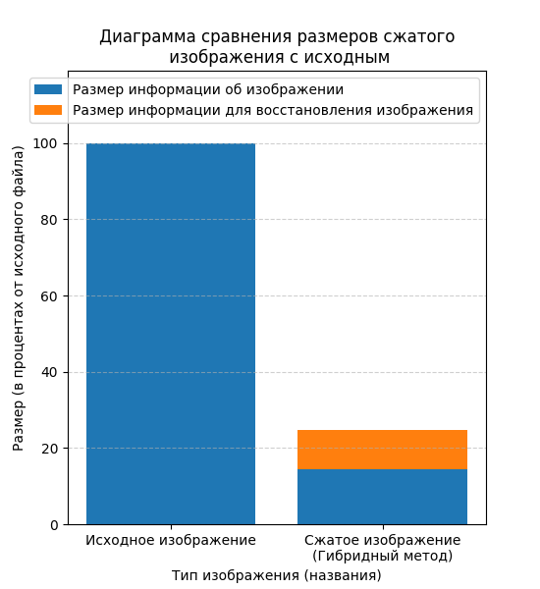
Результаты сжатия изображения
Сжимаемое изображение
Пример работы программы
Notes:
15

Slide 16
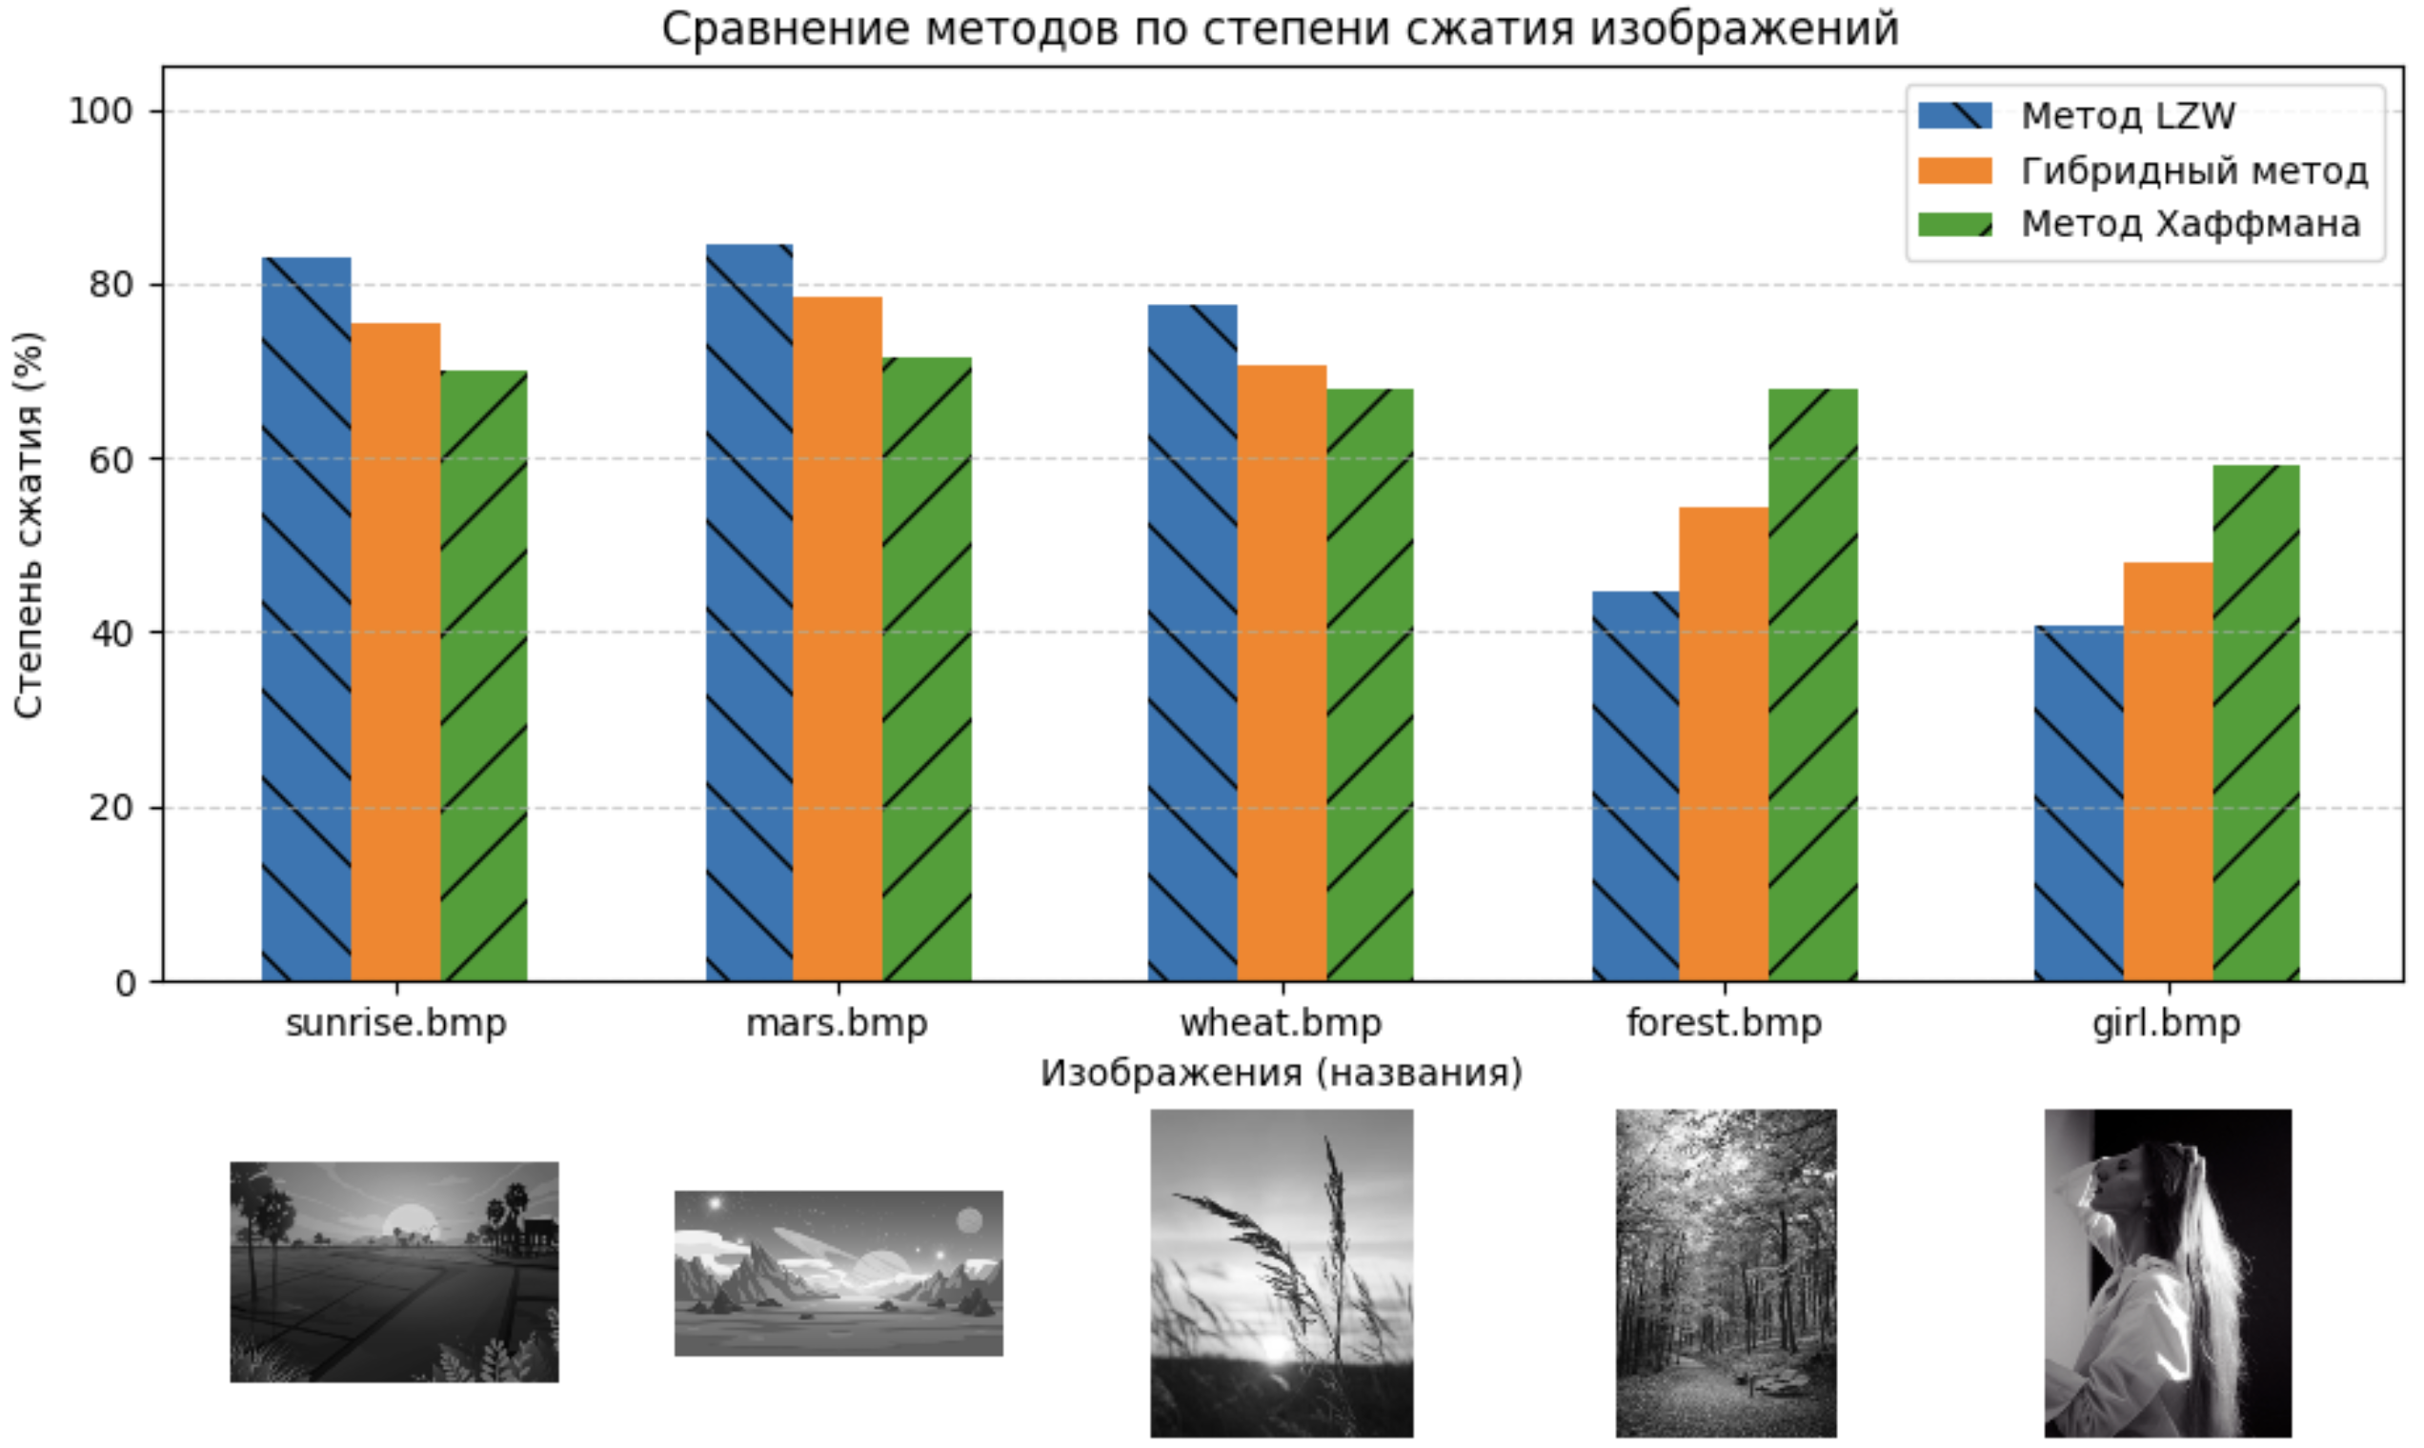
Сравнение методов сжатия изображений
(по степени сжатия)
График показывает, на сколько процентов от изначального размера файла удалось сжать изображение.
Notes:
16

Slide 17
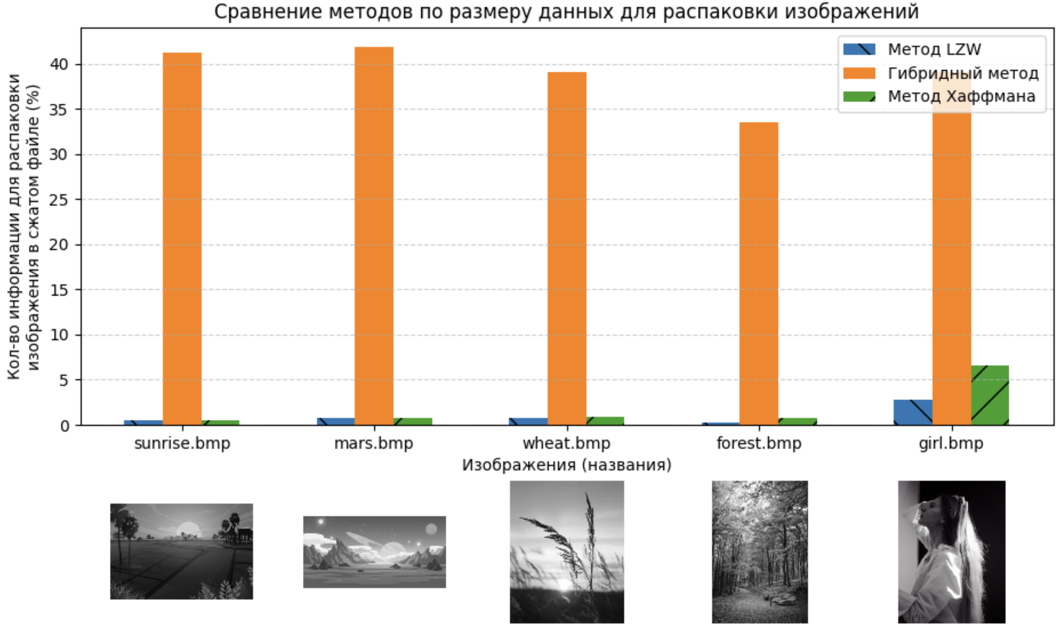
Сравнение методов сжатия изображений
(по размеру данных для распаковки)
График показывает, сколько процентов от размера сжатого файла занимает информация для его распаковки.
Notes:
17

Slide 18
Заключение
В ходе выполнения работы цель была достигнута, а все поставленные задачи выполнены:
проведен аналитический обзор известных методов сжатия статических изображений;
разработан метод сжатия статических изображений без потерь на основе алгоритма Хаффмана;
разработано программное обеспечение для демонстрации работы созданного метода;
проведено сравнение разработанного метода с аналогами по степени сжатия изображений.
Notes:
18

Slide 19
Направление дальнейшего развития
Добавить поддержку сжатия файлов, отличных от изображений.
Уменьшить размер сжатого файла путем оптимизации данных, требуемых для распаковки изображения.
Разработать алгоритмы управления сжатием файлов в зависимости от особенностей исходных изображений.
Notes:
19

Slide 20
Научная публикация
Ковалец К. Э., Новик Н. В. Метод сжатия статических изображений на основе алгоритма Хаффмана // Вестник Российского нового университета. Серия: Сложные системы: модели, анализ и управление. – 2025. – № 2. (Рецензируемое издание ВАК, научные специальности: информатика, вычислительная техника и управление)
Notes:
20

